Slide 1

PkuJava10组
谢年韬 宣梦雨 吴 辉

Slide 2
序号 | 任务内容 | 任务要求 | 任务量百分比 | 负责人 | 参与人员
1 | 获取数据 | 使用WebMagic爬取CSDN博客上的信息 取出博客标题、作者、博文链接以及博文所属类别等四项属性值 | 40% | 吴 辉
2 | 数据组织与存储 | 将第一步取到的数据按照指定结构组织、拼装成可读的json形式 将组织好的数据文件进行标准化管理，并存放在指定目录 | 35% | 谢年韬 | 吴 辉
3 | 数据展示 | 前端界面设计，点击按钮开启爬虫 爬出的数据，按照指定形式展现在界面上 | 25% | 宣梦雨 | 吴 辉

Slide 3
做了什么？
从CSDN上获取到了数据
将数据封装成JSON格式并保存在文件中
前端界面的雏形，数据的大致展现形式

Slide 4
为什么做这个？
熟悉并掌握Java爬虫技术
抓取技术博客，并按照自己的需要定制内容，可以让我们获取许多技术博客，并学习里面的技术内容。
学习网页结构，并学会分析网页结构
个人觉得，相对于其他的，这个应该是最简单的吧~

Slide 5
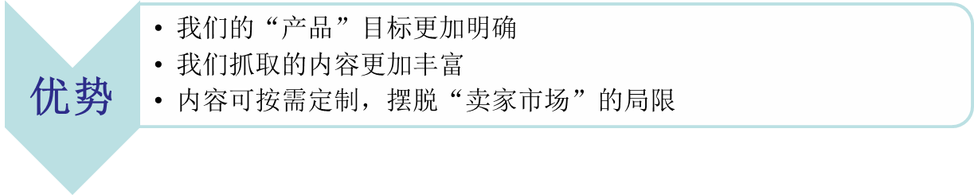
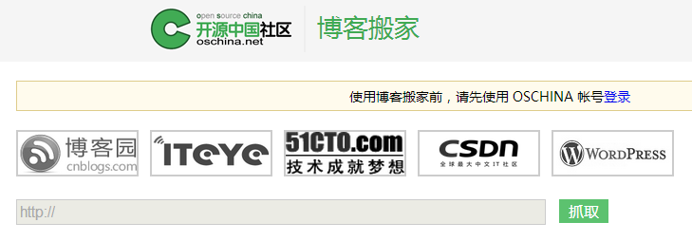
优势||区别

Slide 6
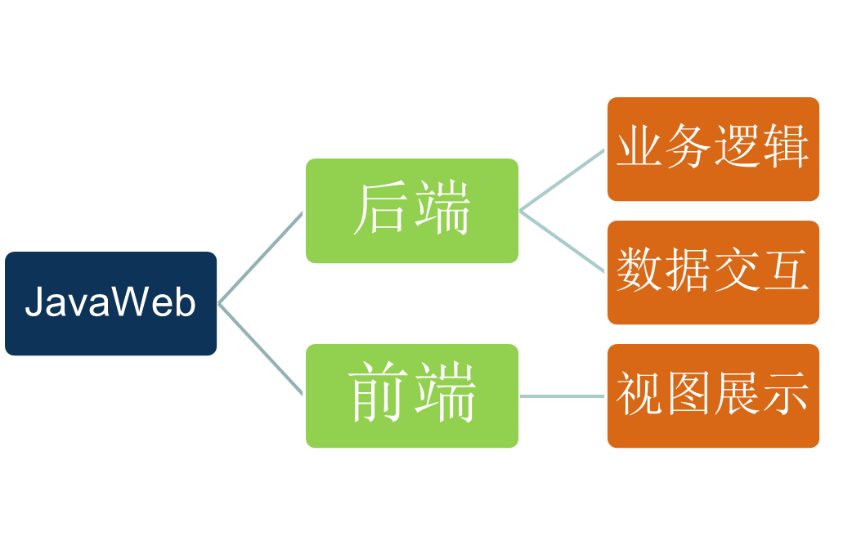
框架结构

Slide 7
技术列表
整体框架
前端技术
后端技术
JavaScript
Jsp
CSS
ExtJS
爬虫框架
Hibernate
WebMagic

Slide 8
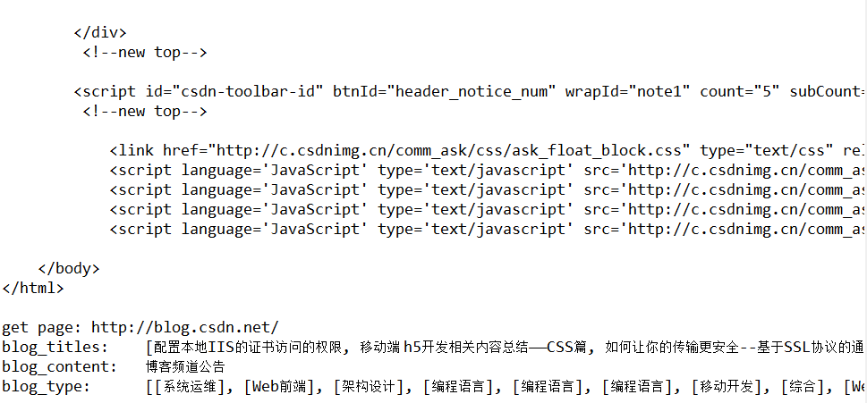
实验效果
1.抓取数据

Slide 9
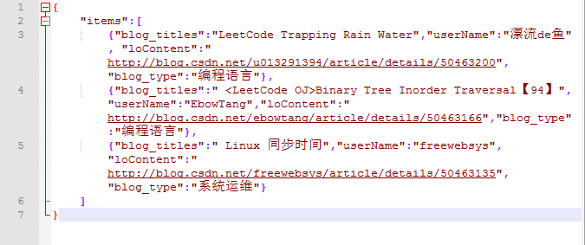
实验效果
2.数据的组织

Slide 10
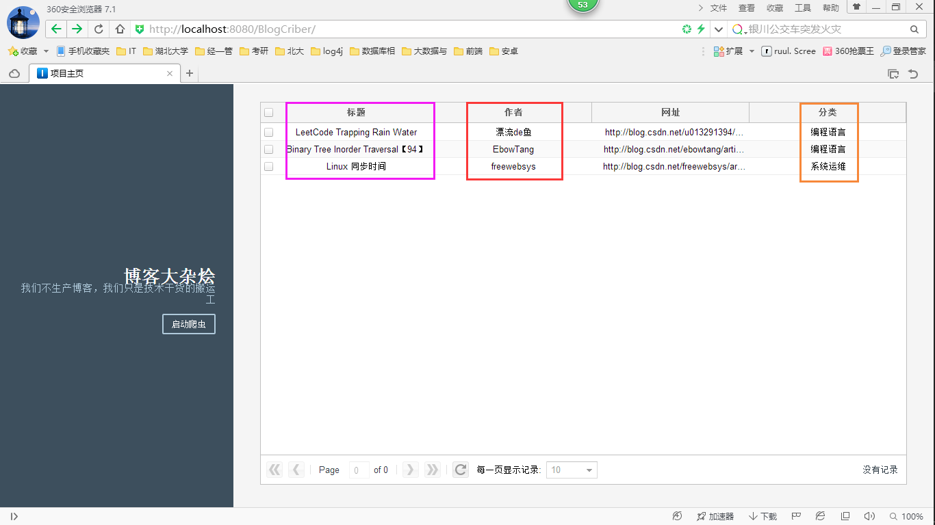
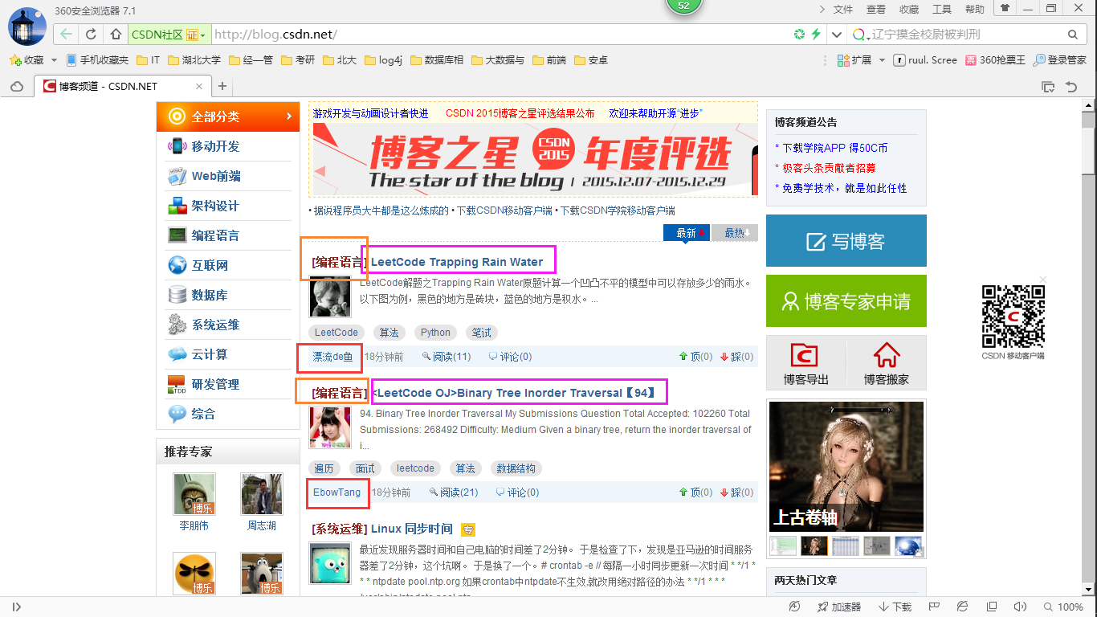
3.展示数据

Slide 11
结论
其实，整个项目的过程，重点在爬数据以及数据的组织和保存方面。
爬取数据我们可以用webmagic框架，但我们要自己定制数据的组织形式和
保存形式。在此之前，我们必须要先考虑好数据的展现形式，比如上面我
们的数据用表格展示，表格里面的数据包括标题、作者、链接、分类，那
么我们在抓取数据的时候，要单独把那四项属性取出来，组织成json数据
存放在文件或者数据库中。

Slide 12
结论
webmagic的主要特色：
完全模块化的设计，强大的可扩展性。
核心简单但是涵盖爬虫的全部流程，灵活而强大。
提供丰富的抽取页面API。
无配置，但是可通过POJO+注解形式实现一个爬虫。
支持多线程。
支持分布式。
支持爬取js动态渲染的页面。
无框架依赖，可以灵活的嵌入到项目中去。

Slide 13
谢谢

